Slide 1
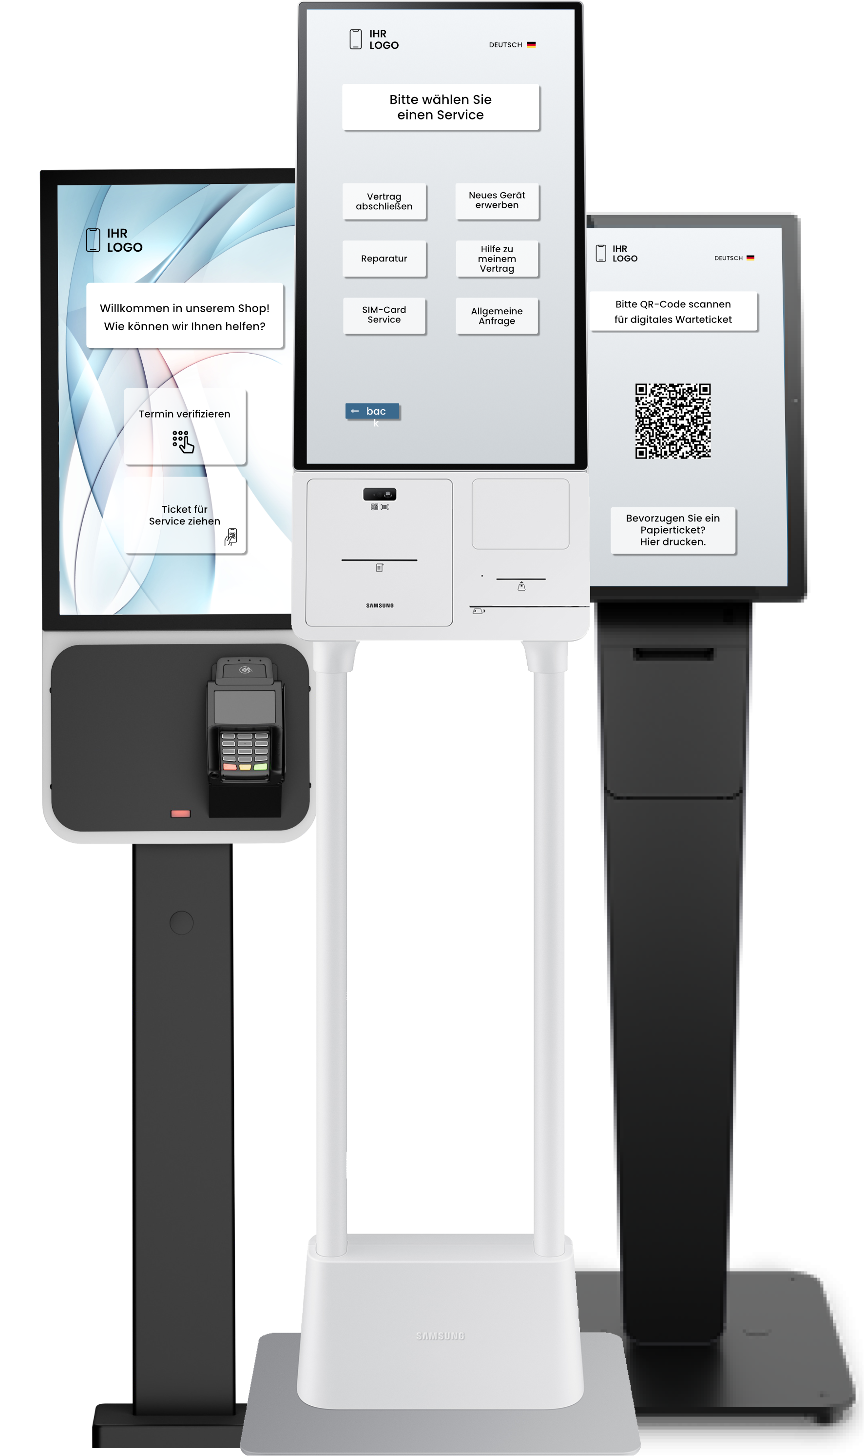
Customer Journey im Telekommunikations-Einzelhandel
Digitale Werkzeuge für einen intelligenteren Kundenfluss, kürzere Wartezeiten und ein verbessertes Serviceerlebnis im Store.
B.I.C. GmbH
Am Farmböddel 7a
D- 24623 Großenaspe
www.cleverq.de info@cleverq.de +49 (0)4327 25398 30
cleverQ Inc.
851 Ne 1st Ave Miami, FL 33132-1842
(Paramount Miami World Center)
www.cleverq.us
info@cleverq.us
786-709-9550

Slide 2
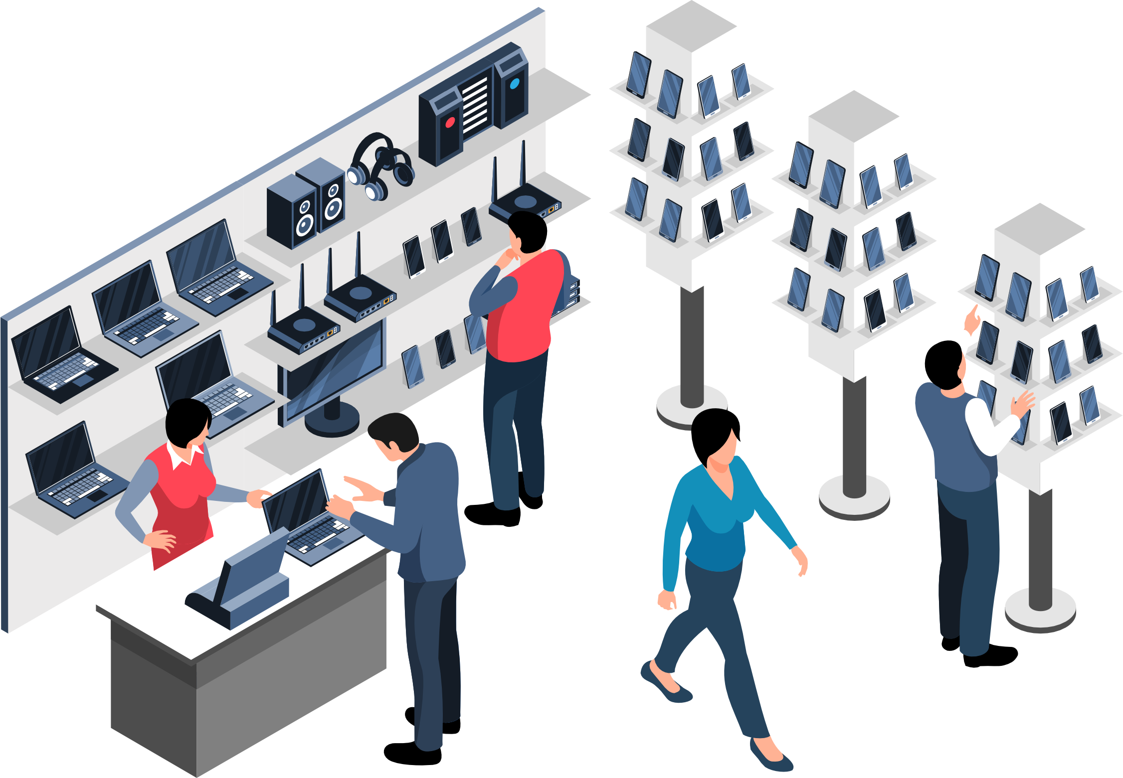
Zentrale Herausforderungen im Telekommunikations-Einzelhandel
Obwohl viele Telekommunikationsgeschäfte stark frequentiert sind, bleiben einfache digitale Lösungen oft ungenutzt – dabei könnten sie das Serviceerlebnis deutlich verbessern und die Customer Journey optimieren. Dadurch geht nicht nur potenzieller Umsatz verloren, sondern auch die Kundenzufriedenheit leidet.
Lange Wartezeiten, verpasster Umsatz
Keine Vorauswahl der Kundenanliegen
Keine zentrale Transparenz über Leistung und Auslastung der Filialen
Nicht verknüpftes Online- und Vor-Ort-Erlebnis

Slide 3
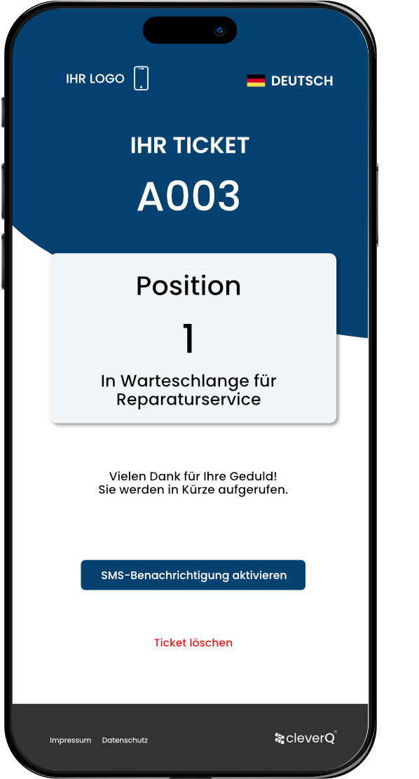
Unsere Lösung Intelligente Steuerung des Kundenflusses für Mobilfunkshops
cleverQ digitalisiert den gesamten Kundenprozess von der Terminvereinbarung bis zur Beratung im Geschäft. Dabei werden Wartezeiten reduziert, Mitarbeitereinsatz effizient gesteuert und Kundenzufriedenheit deutlich verbessert.
Digitales Warteschlangen- & Ticketsystem
Flexible Terminbuchung
Vorauswahl von Anliegen
Echtzeit-Statusanzeigen
Omnichannel-Integration

Slide 4
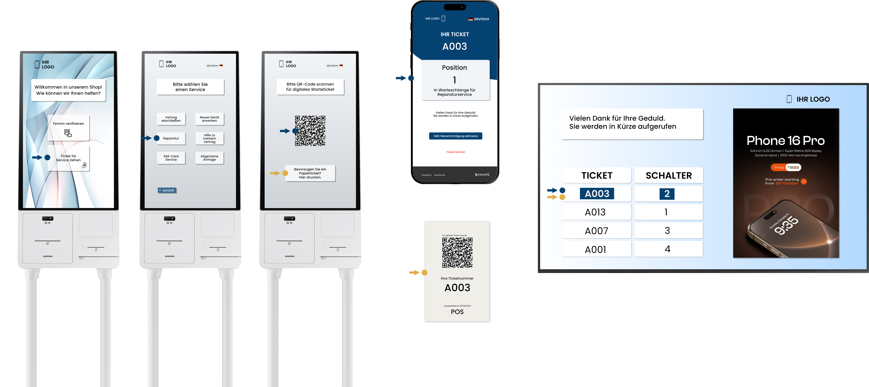
Unsere Lösung Digitales Warteschlangen- & Ticketsystem
YOUR ADS

Slide 5
Unsere Lösung Vorauswahl des Anliegens und intelligente Kundensteuerung
Verkaufs-beratung
Reparatur
Vertrags- Service

Slide 6
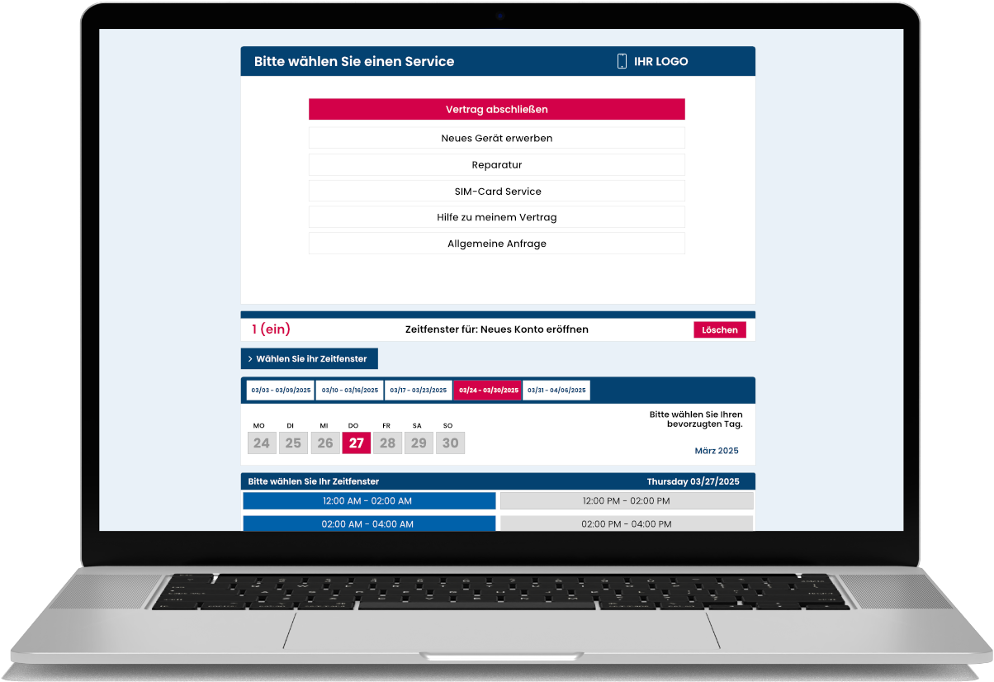
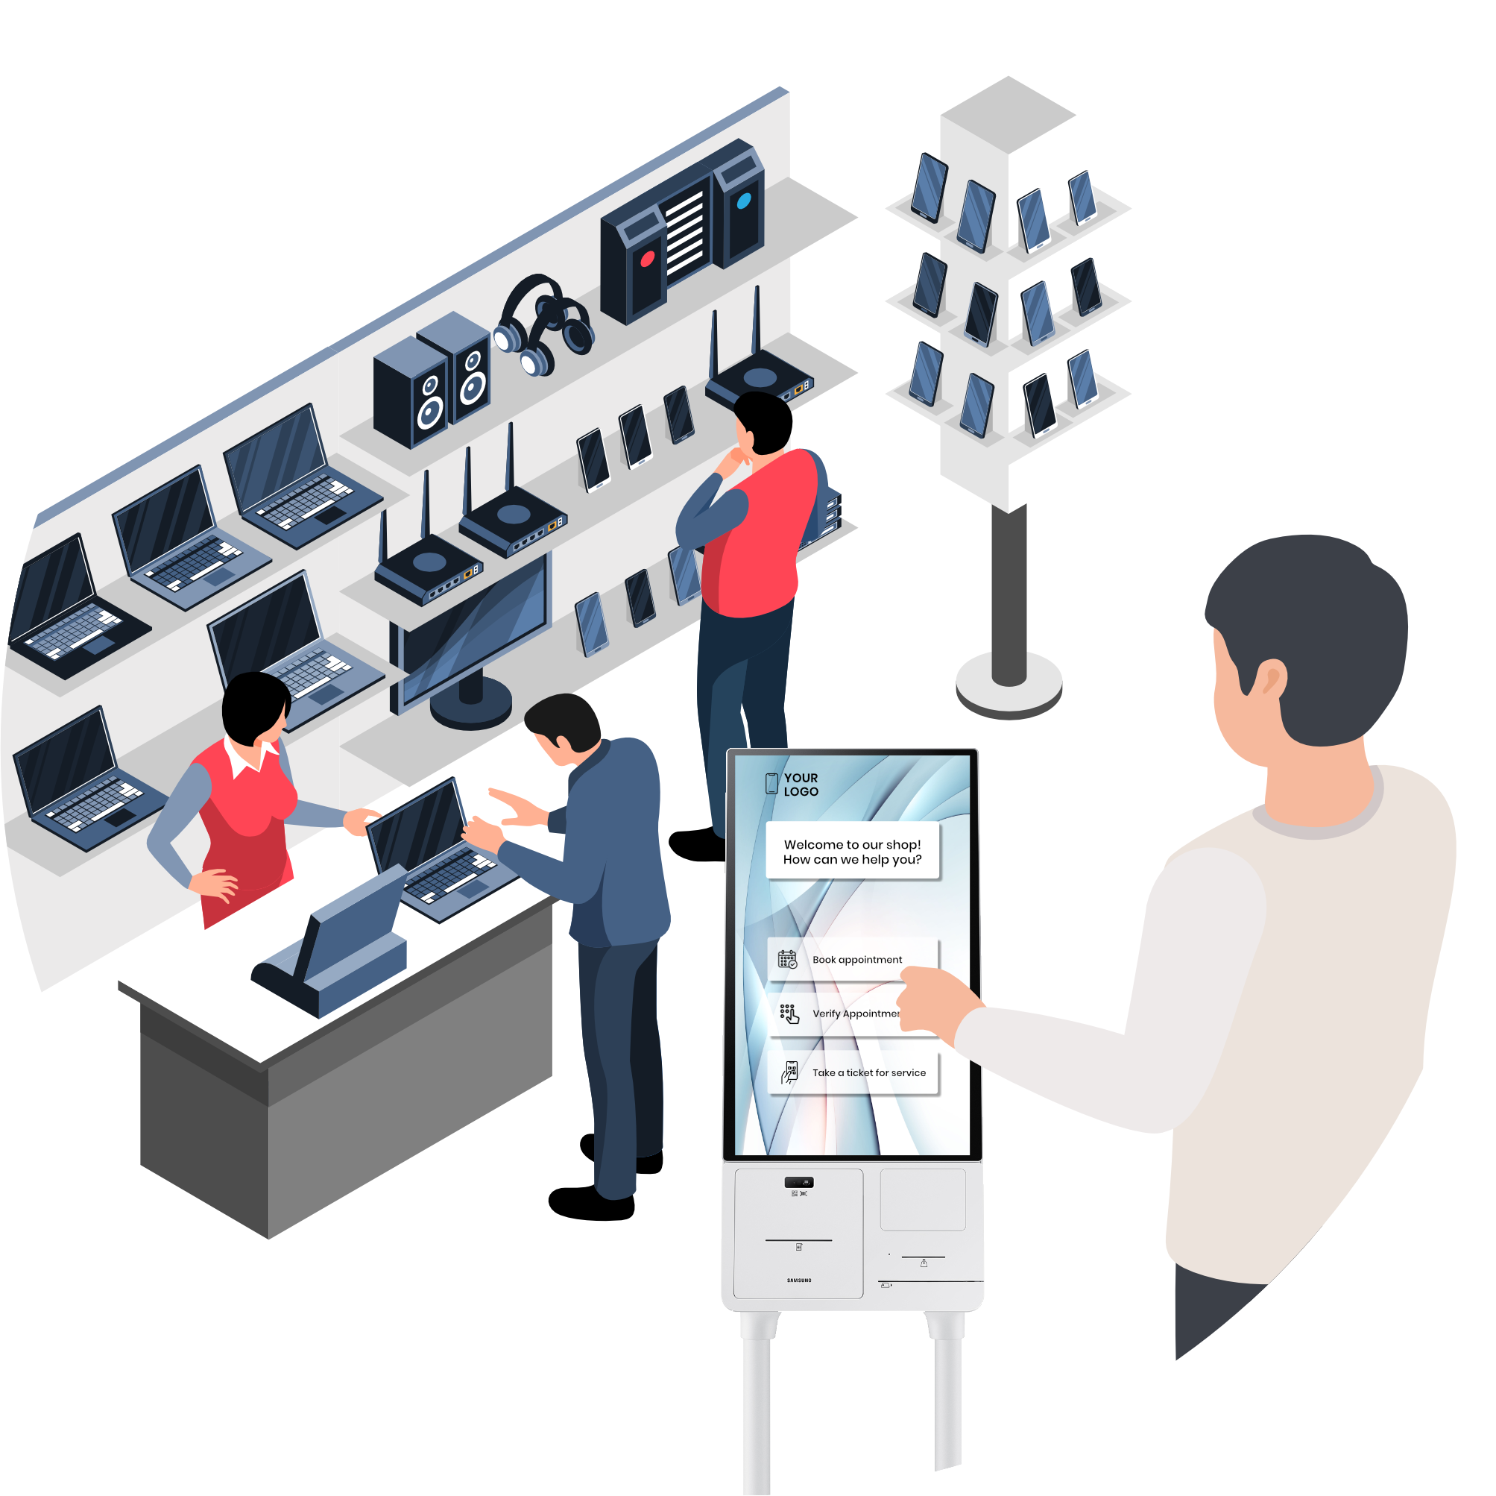
Unsere Lösung POS/Online-Terminbuchung

Slide 7
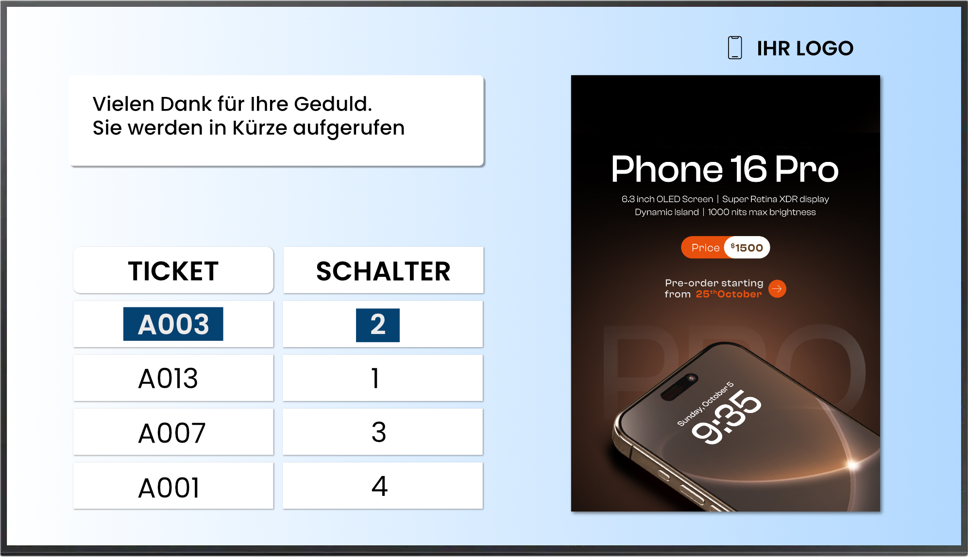
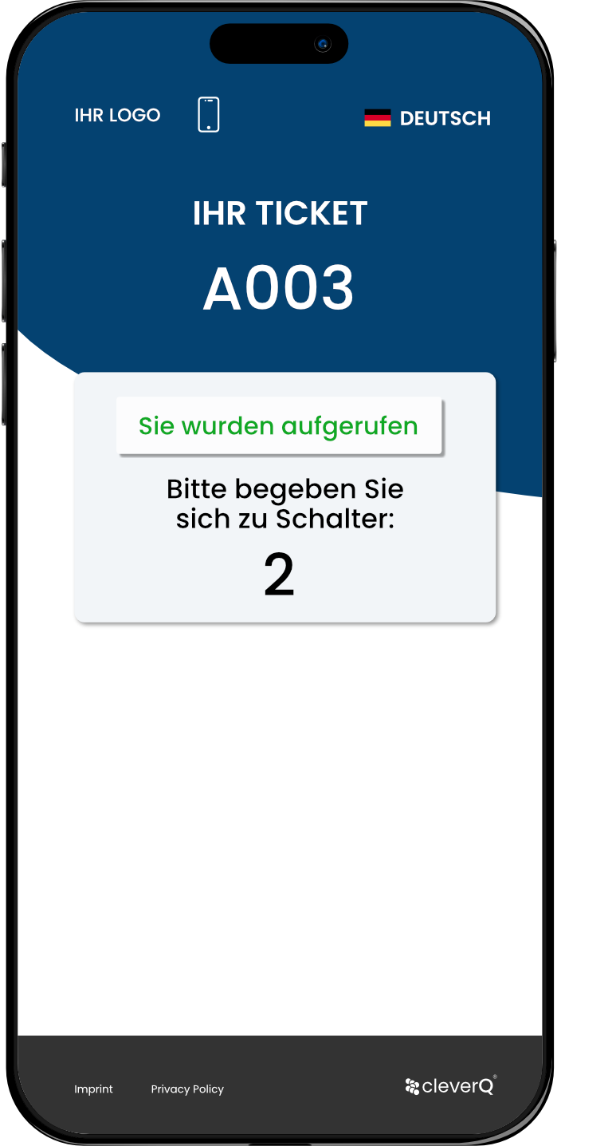
Unsere Lösung Echtzeit Status-Updates
Kunden können ihre Position in der Warteschlange live verfolgen – entweder über Bildschirme im Geschäft oder direkt auf dem Smartphone.
Anstatt in der Schlange zu warten, können sie das Sortiment erkunden.
Sobald das Personal den Aufruf auslöst, werden die Kunden automatisch per Smartphone-Benachrichtigung und über die Displays informiert – und gezielt zur richtigen Servicestation geleitet.
IHRE WERBUNG

Slide 8
Unsere Lösung Omnichannel Customer Journey
Mit der Omnichannel-Integration von cleverQ beginnt die Kundenreise online und setzt sich beim Vor-Ort-Check-in per Kiosk oder QR-Code fort. Mitarbeiter sehen alle relevanten Informationen in Echtzeit und können so gezielt aufrufen und personalisiert betreuen. Das Ergebnis ist ein nahtloses, konsistentes Erlebnis.

Slide 9
Unsere Lösung Digital Signage Integration
Das cleverQ-Aufrufsystem lässt sich mühelos in Ihre bestehende Digital-Signage-Infrastruktur integrieren. Es ermöglicht die gleichzeitige Anzeige von individuellen Aufrufinformationen und Werbeinhalten – alles in einem nahtlosen, durchdachten Setup.
Kundenaufrufe auf Bildschirmen (Nummer/Name + Schalter oder Berater)
Anzeige von Wartezeiten und Statusinformationen
Werbeinhalte im Wechsel mit Aufrufinformationen (z. B. aktuelle Handyangebote während der Wartezeit)
Personalisierte Begrüßung beim Aufruf (optional)
IHRE WERBUNG

Slide 10
Unsere Lösung Automatische oder manuelle Aktivierung/Deaktivierung des Aufrufsystems
Das cleverQ-Aufrufsystem kann je nach Auslastung des Stores automatisch oder manuell durch das Personal aktiviert bzw. deaktiviert werden.
Ist das Aufrufsystem deaktiviert, schalten die Kiosksysteme automatisch in den Digital-Signage-Modus und zeigen Werbe- oder Informationsinhalte an.

Slide 11
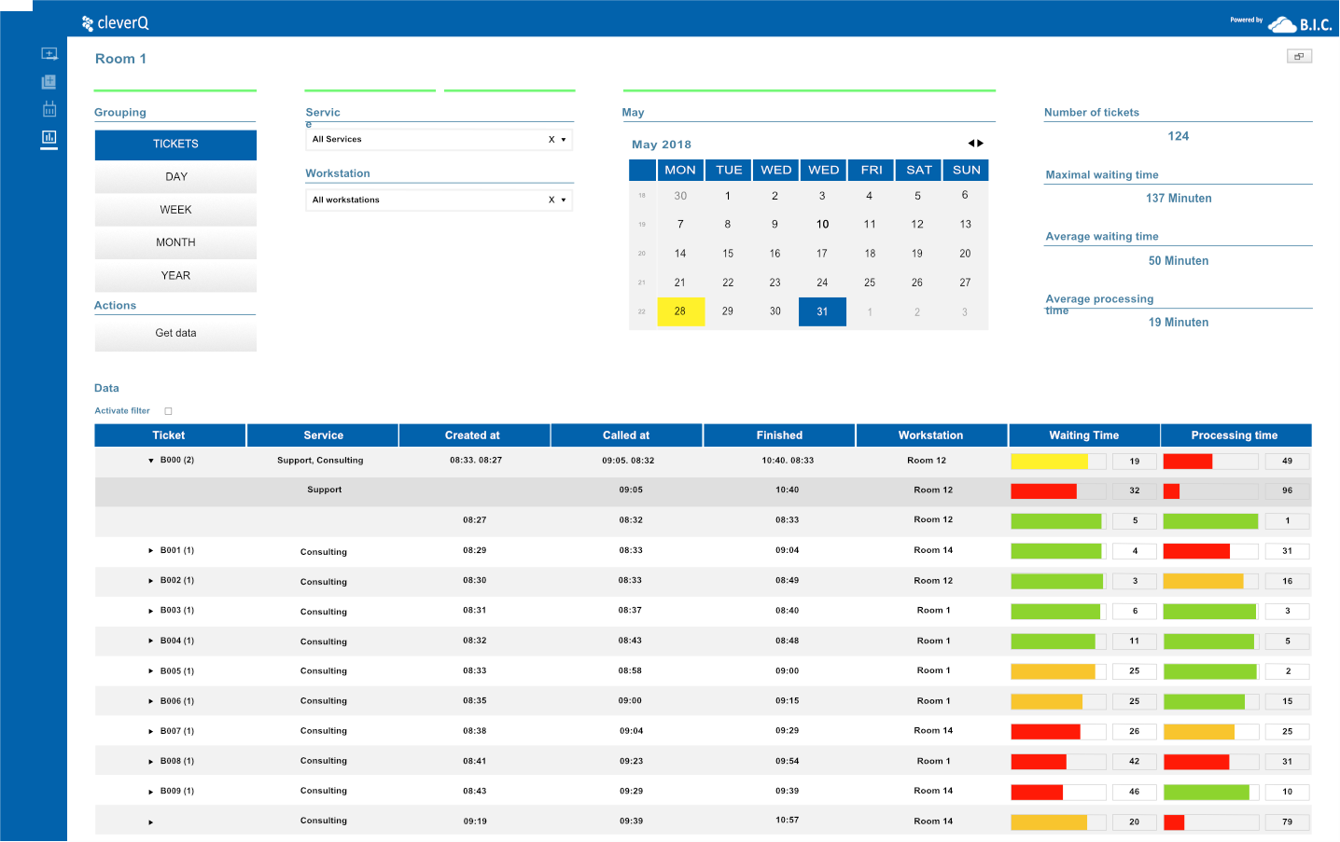
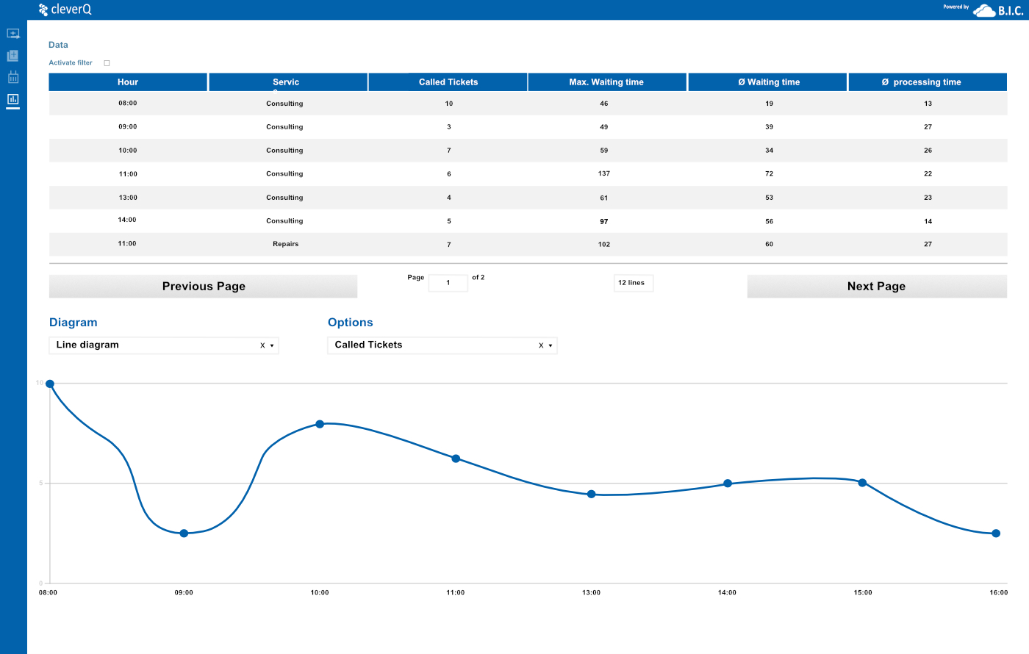
Unsere Lösung Leistungsstarke Reporting-Engine zur Analyse aller relevanten KPIs
Mit der leistungsstarken Reporting-Engine von cleverQ erhalten Verantwortliche einen datengestützten Überblick über die operative Performance – für eine bessere Personalplanung, optimierten Service und eine gezielte Qualitätssicherung.
Wartezeiten nach Filiale, Wochentag und Uhrzeit
Anzahl der Kunden pro Serviceart (z. B. Vertragsberatung vs. Gerätereparatur)
Bearbeitungsdauer pro Mitarbeiter
No-Show-Rate bei Terminen
Vergleichsberichte über alle Standorte hinweg

Slide 12
Zufriedene Mitarbeiter und engagierte Teams dank cleverQ
Unser ganzheitlicher Lösungsansatz zielt nicht nur auf eine bessere Servicequalität für Kunden ab, sondern trägt auch wesentlich zur Optimierung von Arbeitsabläufen und zur Verbesserung des Arbeitsumfelds für Mitarbeiter bei.

Slide 13
Zufriedene Mitarbeiter und engagierte Teams dank cleverQ
Weniger Stress im Arbeitsalltag
Klare Wartelogik statt spontaner Entscheidungen
Keine Konflikte durch unklare Reihenfolgen
Strukturierte Abläufe reduzieren emotionalen Druck
Nachhaltige Mitarbeiterbindung
Planbare Prozesse und transparente Auslastung
Positives Kundenfeedback stärkt die Motivation
Weniger Überlastung senkt die Fluktuation
Mehr Fokus auf den Kundenservice
Strukturierte Aufrufsysteme fördern konzentriertes Arbeiten
Keine Störungen durch Wartebereich oder Zwischenfragen
Höhere Servicequalität und Effizienz
Wettbewerbsvorteil im Fachkräftemarkt
Weniger Krankheitstage durch geringeren Stress
Geringere Kosten für Rekrutierung und Einarbeitung
Stärkung der Arbeitgebermarke

Slide 14
Messbare und nachhaltige Wertschöpfung
Mit cleverQ können Telekommunikationsanbieter ihre Abläufe im Store optimieren, die Kundenzufriedenheit steigern und wertvolle Einblicke gewinnen – und dabei ein nahtloses, modernes Serviceerlebnis über alle Kanäle hinweg bieten.
Reduzierte Wartezeiten & höhere Kundenzufriedenheit
Gezielter Service durch Vorauswahl der Kundenanliegen
Verbessertes Store-Erlebnis durch Integration von Digital Signage
Transparente KPIs für mehr Effizienz und Planungssicherheit
Omnichannel-Erlebnis durch smarte Verknüpfung von Online- und In-Store-Kontaktpunkten

Slide 15
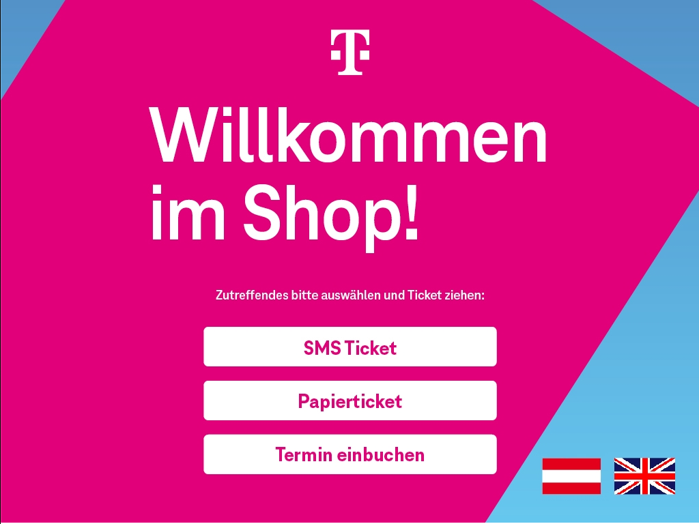
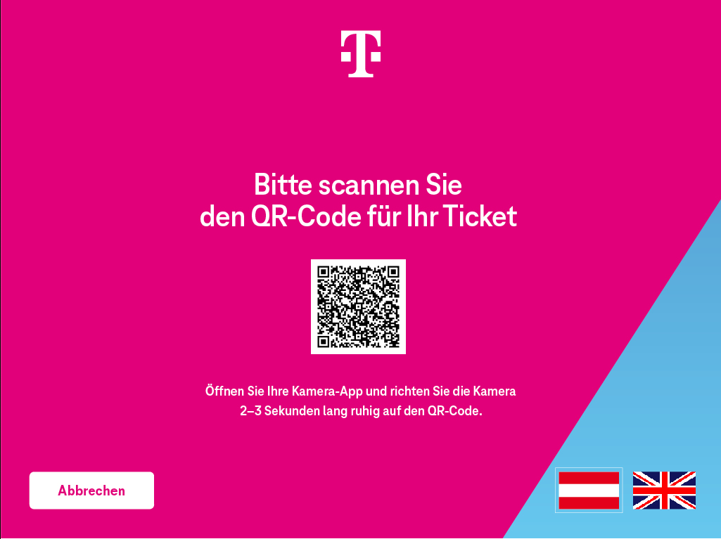
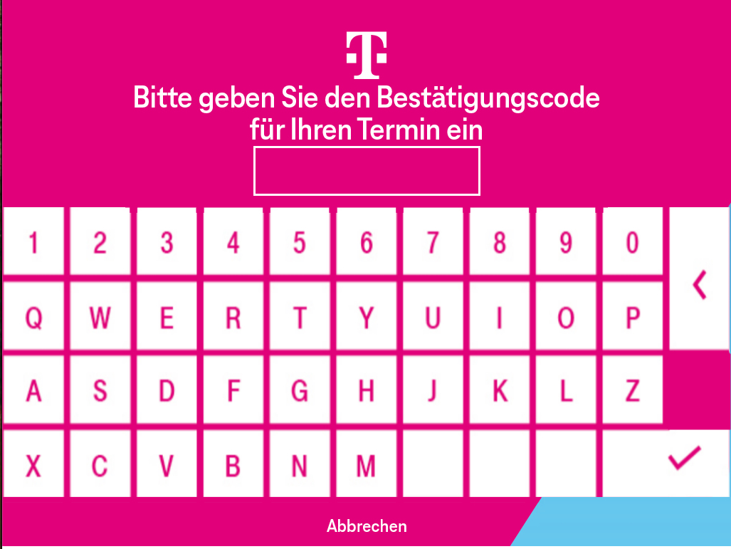
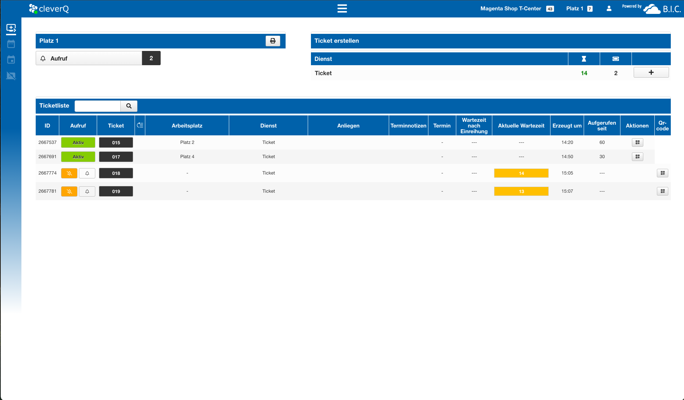
Case Study Magenta/T-Mobile
Magenta nutzt unsere Lösung an insgesamt 70 Standorten in Österreich, um den Kundenverkehr zu steuern und die Kundenzufriedenheit zu erhöhen.
70 Standorte in ganz Österreich
Smart Queuing
Terminbuchung
Datenanalyse

Slide 16
Case Study Magenta/T-Mobile
Kunden können bequem Termine buchen oder als Walk-in am Kiosk ein Ticket ziehen – digital per QR-Code oder klassisch auf Papier.
Mitarbeiter steuern reibungslos den Andrang: cleverQ priorisiert automatisch Termine und spontane Besucher.
Für Kunden bedeutet dies weniger Stress – sie können im Store stöbern oder die Wartezeit z.B. mit einem Café-Besuch überbrücken.
Das Team arbeitet effizient ohne Hetze, während die Zentrale alle Standorte analysiert und so Personal- und Ressourcenplanung optimiert.
70 Standorte in ganz Österreich
Smart Queuing
Terminbuchung
Datenanalyse

Slide 17
Customer Journey im Telekommunikations-Einzelhandel
Digitale Werkzeuge für einen intelligenteren Kundenfluss, kürzere Wartezeiten und ein verbessertes Serviceerlebnis im Store.
B.I.C. GmbH
Am Farmböddel 7a
D- 24623 Großenaspe
www.cleverq.de info@cleverq.de +49 (0)4327 25398 30
cleverQ Inc.
851 Ne 1st Ave Miami, FL 33132-1842
(Paramount Miami World Center)
www.cleverq.us
info@cleverq.us
786-709-9550

